Slide 1
Tugas Akhir Elektrodinamika
Hukum Gauss (Gauss’ Law)
Oleh
Munadhirotul Azizah
(2123022001)
Program Studi Magister Pendidikan Fisika
Universitas Lampung

Slide 2
HUKUM GAUSS
Untuk memahami hukum Gauss kita harus mengetahui terlebih dahul tentang Fluks Listrik, φ

Slide 3
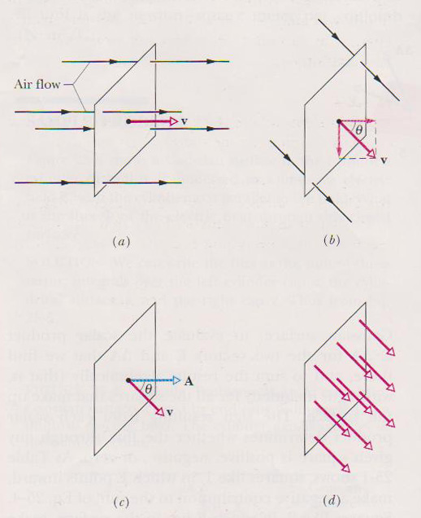
Fluks listrik
Fluks Listrik didefinisikan sebagai perkalian medan listrik (E) dengan luasan yang dilaluinya (A)
Φ = E . A

Slide 4
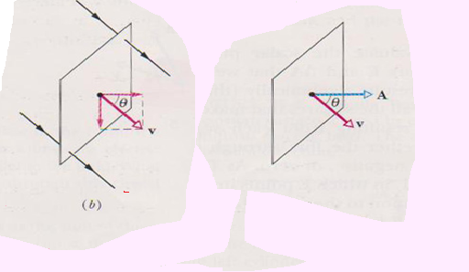

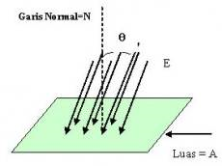
Rumus fluks listrik yang memiliki sudut

Slide 5

Fluks listrik yang menembus suatu permukaan tertutup sama dengan jumlah muatan listrik yang dilingkupi oleh permukaan tertutup itu dibagi dengan permitivitas udara (The net flux passing through any closed surface is equal to the net charge inside the surface divided by ε_{o})
Menurut Gauss ada hubungan antara fluks liktrik dengan muatan listrik ?
Bagaimana pernyataan hukum Gauss dalam bentuk persamaan???

Slide 6
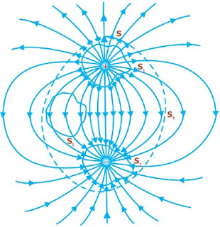
Hukum gauss
Hukum gauss didasarkan pada konsep garis-garis medan listrik

Slide 7
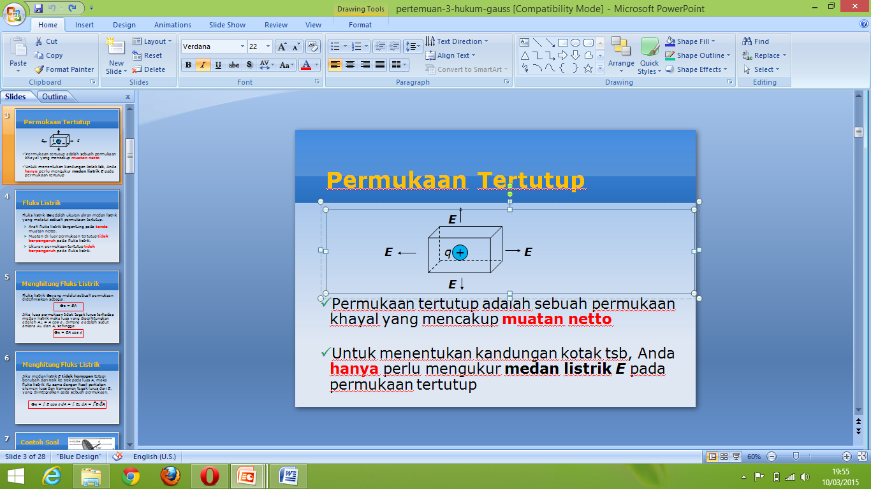
Hukum Gauss menyatakan bahwa jumlah fluks medan listrik yang menembus suatu permukaan tertutup sebanding dengan jumlah muatan yang ada di dalam permukaan tertutup tersebut

Slide 8
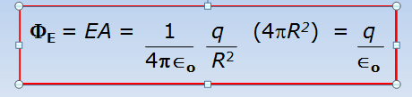
HUKUM GAUSS VS COLOUMB
Ekivalen dengan hukum coloumb
Sama sama menghitung medan listrik di sekitar muatan
Kelebihan hukum gauss dapat menyederhanakan untuk soal soal yang memiliki derajat simetris yang tinggi

Slide 9
Muatan titik
Pilih permukaan bola sebagai permukaan gaussian
Medan listrik selalu tegak lurus permukaan dan kuat medan listrik adalah sama di seluruh permukaan.
q

Slide 10
Muatan garis (silinder)
Pilih silinder sebagai permukaan tertutup Gauss.
Medan listrik tegak lurus pada dinding silinder dan sejajar pada masing-masing ujung.

Slide 11
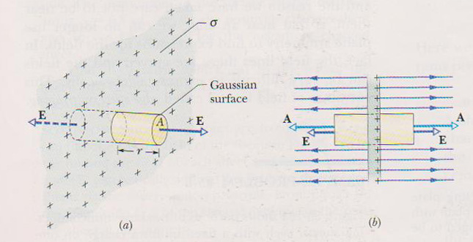
SIMETRI BIDANG DATAR
Misalkan terdapat muatan bidang tak hingga (non konduktor) dengan rapat muatan σ
Dipilih permukaan Gauss berupa silinder dengan luas tutup kiri dan kanan sebesar A
Medan listrik seragam di kiri dan kanan bidang yang arahnya keluar
Tidak ada fluks yang menembus selimut silinder
Dari hukum Gauss diperoleh :

Slide 12
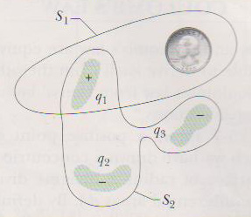
Contoh Soal 1.1
Pada gambar di bawah ini ditunjukkan tiga buah plastik bermuatan dan sebuah koin netral (tidak bermuatan). q₁ = 3.1 nC, q₂ = -5.9 nC dan q₃ = -3.1 nC. Tentukan jumlah fluks yang menembus permukaan S₁ dan S₂
Jawab :

Slide 13
Contoh Soal 1.2
Selembar kertas yang luasnya 0,250 m² diorientasikan sehingga normal ke lembar itu membentuk sudut sebesar 60º terhadap sebuah medan listrik homogen yang besarnya 14 N/C.
a) Carilah besar fluks listrik yang melalui lembar itu.
b) Apakah jawaban a) tergantung bentuk lembar tersebut?
c) Sudut berapakah yang menghasilkan fluks paling besar dan paling kecil?

Slide 14
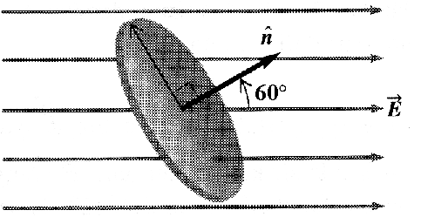
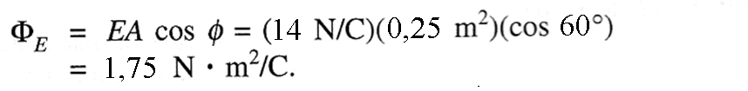
Penyelesaian
Diketahui : E = 14 N/C A = 0,25 m²
Ditanya: a) Φ_{E} = ?
b) Apakah Φ_{E} tergantung bentuk lembar?
c) φ untuk nilai Φ_{E} max dan minimum?
Jawab :

Slide 15
Penyelesaian
b) Nilai Φ_{E} tidak tergantung bentuk lembar
c) Φ_{E} maksimum = EA cos 0º = EA
φ = 0º
Φ_{E} minimum = EA cos 90º = 0
φ = 90º

Slide 16
TERIMA KASIH

